Slide 1
计算机 .算法设计与分析基础 Computer Algorithms Design & Analysis 第三章 分治法
华北电力大学计算机系

Slide 2
第三章 分治法
一、分治法的基本思想
二、二分搜索算法
三、归并排序算法
四、大整数乘法
五、Strassen矩阵乘法

Slide 3
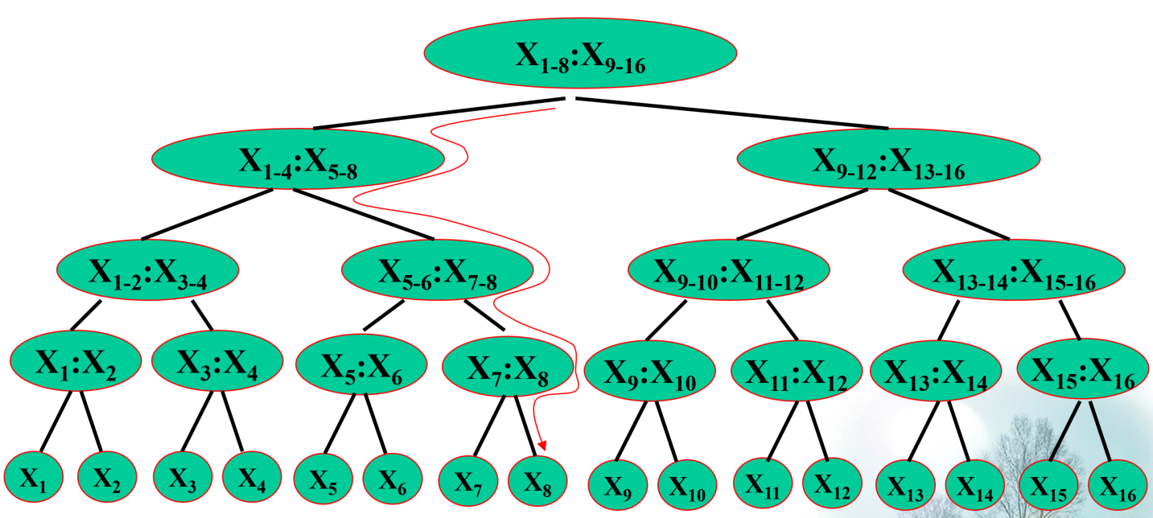
第三章 分治法
问题讨论： 一个袋子中装有16个硬币，其中有一个硬币是伪造的，并且那个伪造的硬币比真的硬币重量轻。要求：用一台没有砝码的天平，试用较少的测量次数找出这个伪币。

Slide 4
一、分治法的基本思想
基本思想
为了解决一个大的问题，可以先把原问题分解成两个或多个更小的问题； 之后，分别解决每个小问题，最终，把各小问题的解答组合起来，即可得到原问题的解答。小问题通常与原问题是同一问题，可以递归地使用分而治之策略来解决。

Slide 5
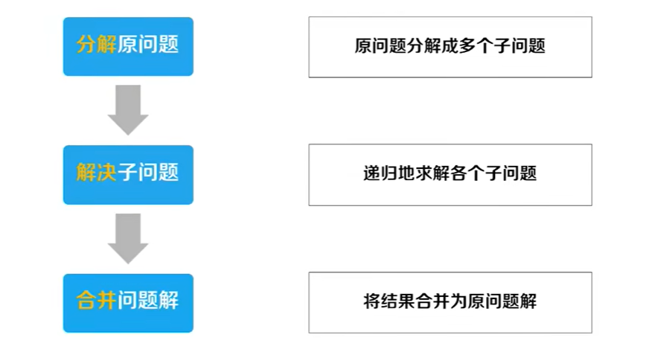
一、分治法的基本思想
一般步骤

Slide 6
一、分治法的基本思想
分治法所能解决的问题一般具有以下几个特征
原问题的规模缩小到一定的程度就可以容易地解决；
原问题可以分解为若干个规模较小的相同问题（子问题规模尽量一致）；
利用原问题分解出的子问题的解可以合并为原问题的解；
原问题所分解出的各个子问题是相互独立的，即子问题之间不包含公共的子问题。
兵法：分割包围，各个击破，最后合围。兵力不足取得胜利的策略
淮海战役中的重要策略，助我军取得60万歼灭80万的胜利。

Slide 7
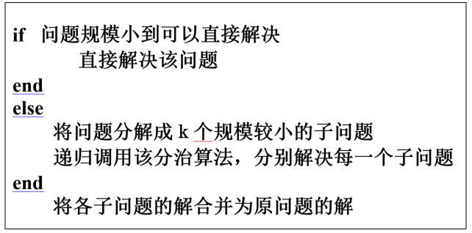
一、分治法的基本思想
分治法求解的基本算法框架：

Slide 8
二、二分搜索算法
问题描述：在给定已排序好的n个元素（升序）（ a[1:n] ）中找出一特定元素x。
设计思路：
1.将n个元素分成大致相同的两半，取a[n/2]与x做比较；
2.如果x=a[n/2]则，则找到x，算法终止；
3.如果x≤a[n/2]，则只要在a的左半部继续搜索（递归）；
4.如果x>a[n/2]，则只要在a的右半部继续搜索（递归）。

Slide 9
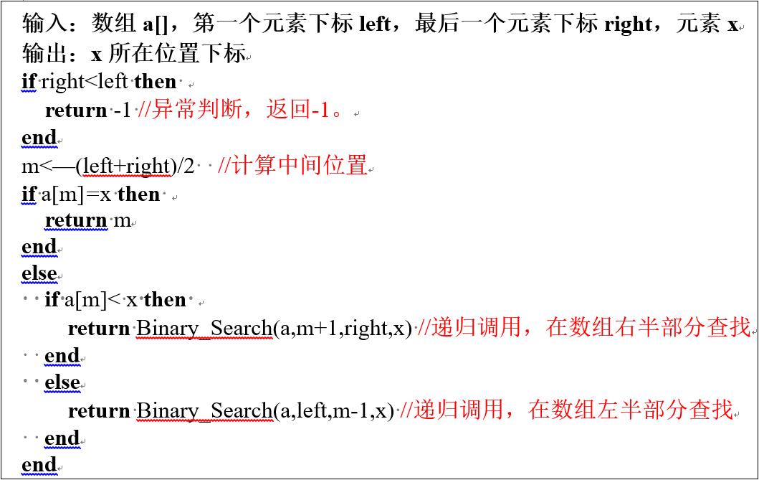
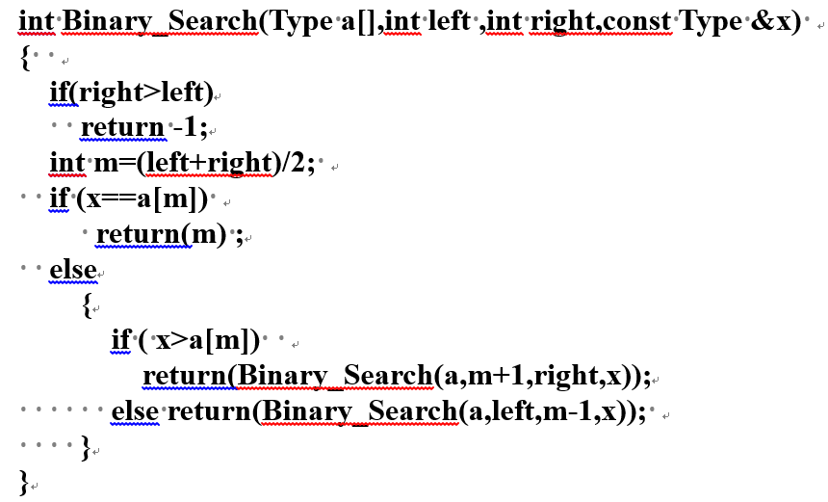
二、二分搜索算法
哪种表示更容易理解？
C++实现
Binary_Search(a,left,right,x)伪代码：

Slide 10
二、二分搜索算法
时间复杂度分析(基本操作-比较)：
递归式
最坏情况下：
T(n)=logn
=O(logn)
O(1) n=1
T(n)=
T(n/2)+ O(1) n>1
O(1)
O(1)
深度k=logn
O(1)
O(1)
O(1)

Slide 11
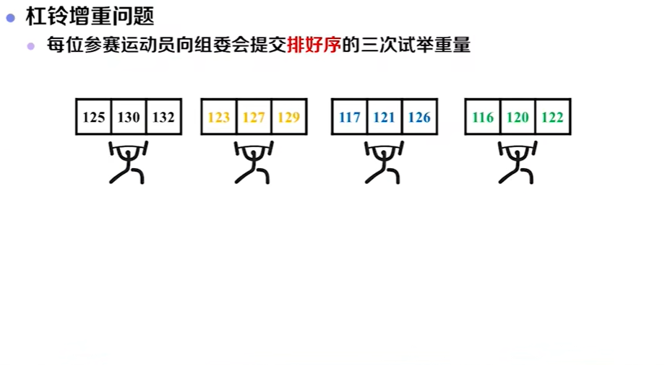
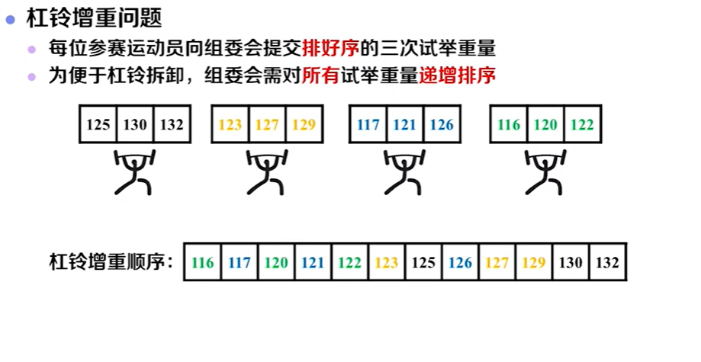
三、归并排序算法
125 | 130 | 132
123 | 127 | 129
117 | 121 | 126
116 | 120 | 122
116 | 117 | 120 | 121 | 122 | 123 | 125 | 126 | 127 | 129 | 130 | 132

Slide 12
三、归并排序算法
杠铃增重问题
选择排序
从待排序元素中迭代选出最小值进行排序
比较次数66次
插入排序
依次将每个元素插入到已排序的序列中
比较次数：55次
思考：针对该问题是否有更好的算法？
123 | 130 | 132 | 125 | 127 | 129 | 117 | 121 | 126 | 116 | 120 | 122
116 | 117 | 120 | 121 | 122 | 123 | 125 | 126 | 127 | 129 | 130 | 132
125 | 130 | 132 | 123 | 127 | 129 | 117 | 121 | 126 | 116 | 120 | 122
116 | 130 | 132 | 125 | 127 | 129 | 123 | 121 | 126 | 117 | 120 | 122
117 | 130 | 132 | 125 | 127 | 129 | 123 | 121 | 126 | 116 | 120 | 122
125 | 130 | 132 | 123 | 127 | 129 | 117 | 121 | 126 | 116 | 120 | 122
123 | 125 | 130 | 132 | 127 | 129 | 117 | 121 | 126 | 116 | 120 | 122
123 | 125 | 127 | 130 | 132 | 129 | 117 | 121 | 126 | 116 | 120 | 122
116 | 117 | 120 | 121 | 122 | 123 | 125 | 126 | 127 | 129 | 130 | 132

Slide 13
三、归并排序算法
杠铃增重问题
问题特征：局部有序
快速合并：每次找出两有序数组当前(未合并的)最小元素，进行比较，将较小者合入新数组
125 | 130 | 132
123 | 127 | 129
117 | 121 | 126
116 | 120 | 122
123
123 | 125
123 | 125 | 127
129
130
132
116 | 117 | 120 | 121 | 122 | 126
同学来合并

Slide 14
三、归并排序算法
杠铃增重问题
后续策略：
两两合并
比较24次
125 | 130 | 132
123 | 127 | 129
117 | 121 | 126
116 | 120 | 122
123 | 125 | 127 | 129 | 130 | 132
116 | 117 | 120 | 121 | 122 | 126
116 | 117 | 120 | 121 | 122 | 123 | 125 | 126 | 127 | 129 | 130 | 132

Slide 15
三、归并排序算法
杠铃增重问题
后续策略：
逐一合并
比较27次
两两合并
比较24次
125 | 130 | 132
123 | 127 | 129
117 | 121 | 126
116 | 120 | 122
123
123 | 125
123 | 125 | 127 | 129 | 130 | 132
117 | 121 | 123 | 125 | 126 | 127 | 129 | 130 | 132
116 | 117 | 120 | 121 | 122 | 123 | 125 | 126 | 127 | 129 | 130 | 132

Slide 16
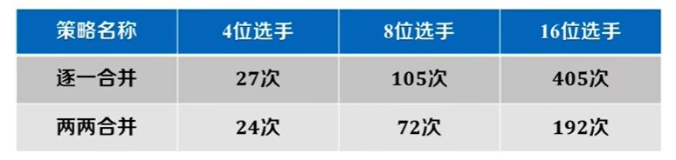
三、归并排序算法
杠铃增重问题
问题特征：局部有序
快速合并：比较两有序数组当前最小元素，将较小者逐一合入新数组
后续策略：
逐一合并
比较27次
两两合并
比较24次

Slide 17
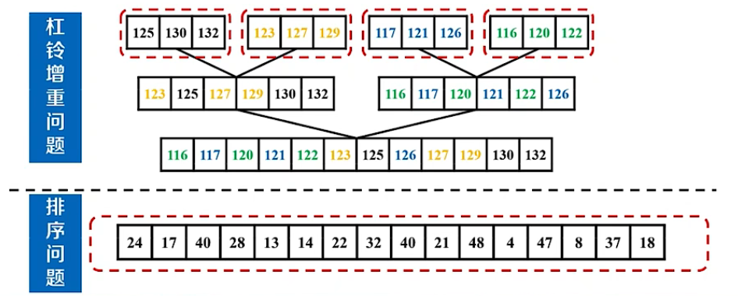
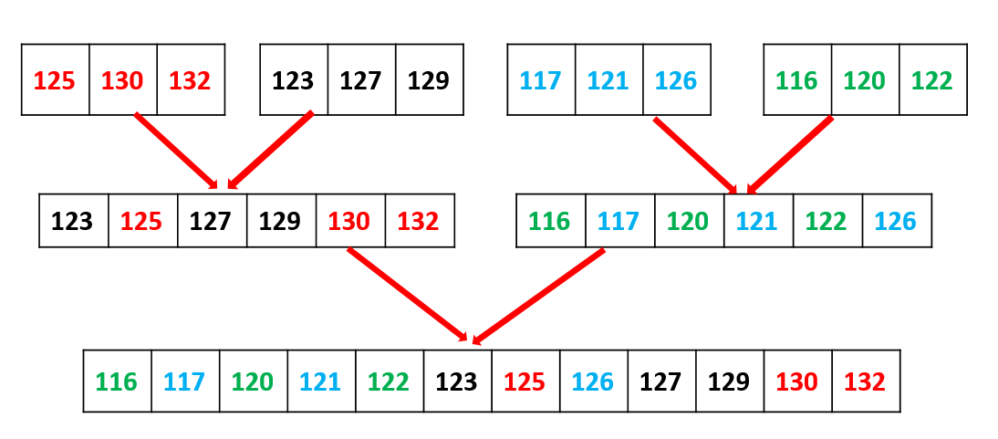
三、归并排序算法
杠铃增重问题和一般的排序问题比较
输出都是有序数列
杠铃增重输入：分组输入，局部有序
一般排序输入：整体输入，无局部有序性

Slide 18
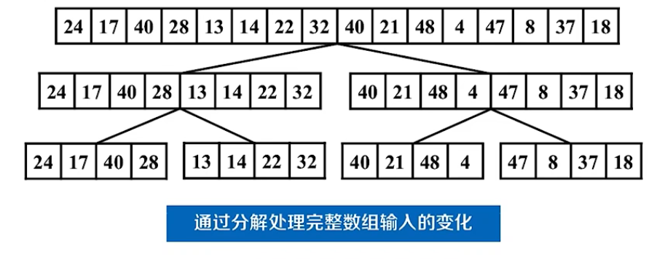
三、归并排序算法
解决分组问题

Slide 19
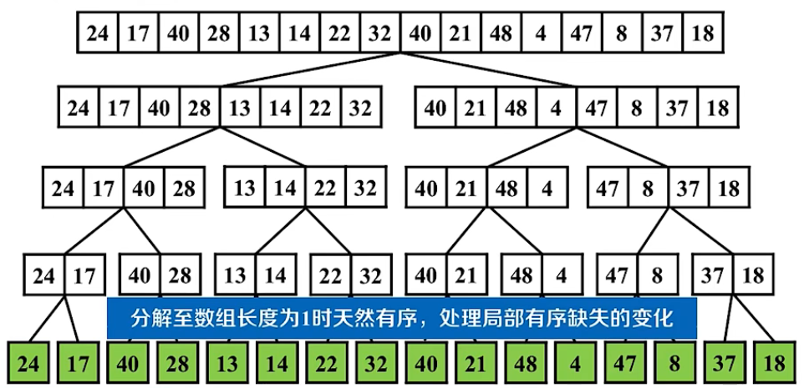
三、归并排序算法
解决有序问题

Slide 20
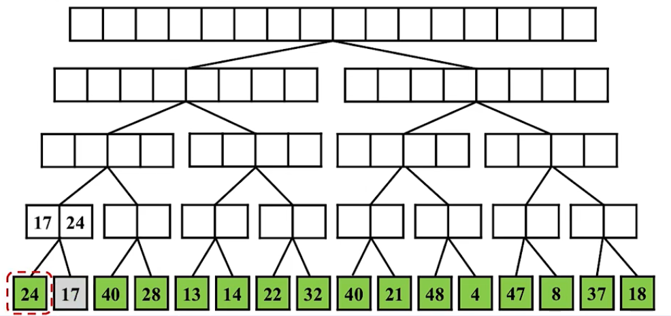
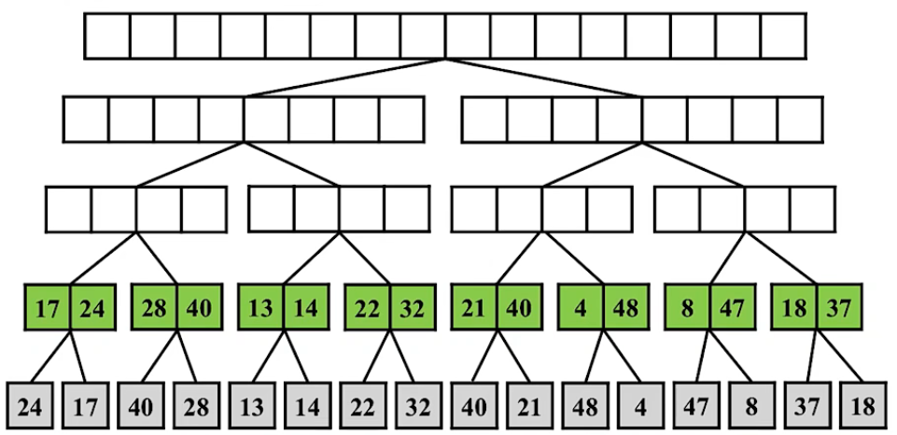
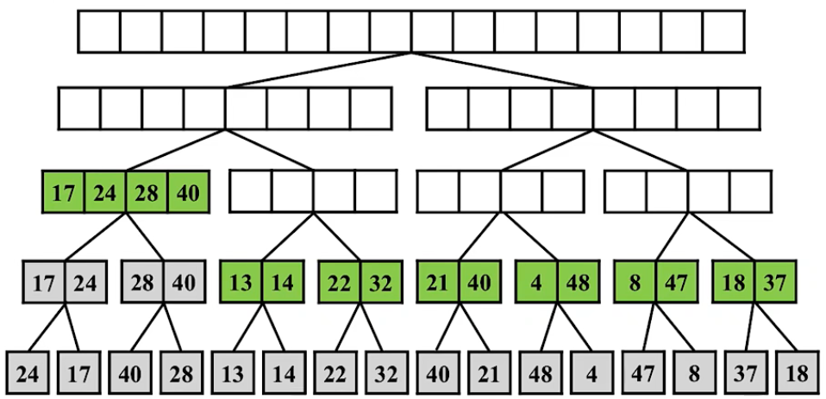
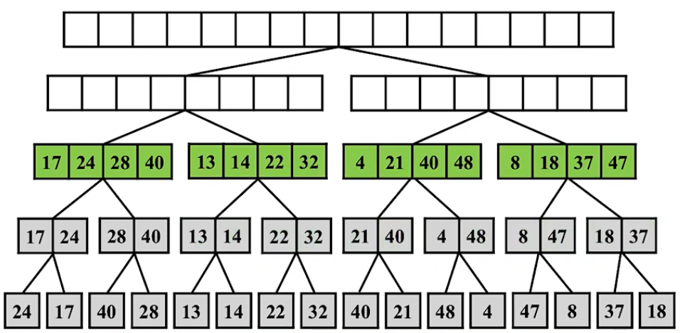
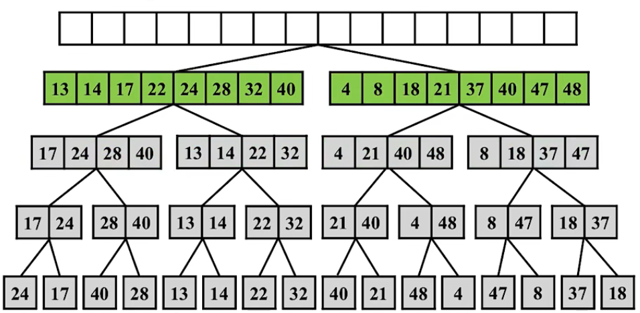
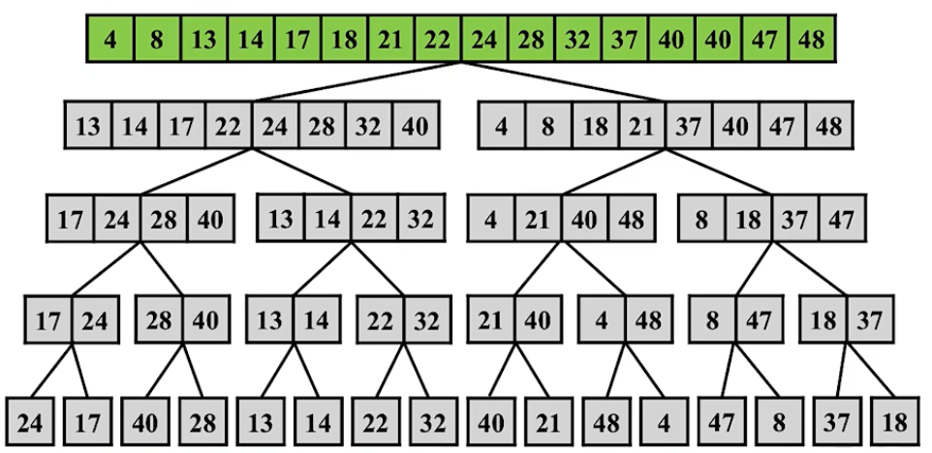
三、归并排序算法
有序数组两两合并

Slide 21
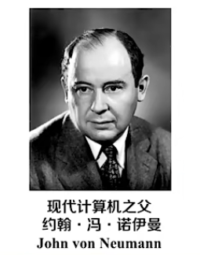
三、归并排序算法
归并排序算法：1945年，冯.诺依曼提出
软硬件知识相互影响、促进，卡脖子问题需从基础开始突破

Slide 22
三、归并排序算法
分治法一般步骤

Slide 23
三、归并排序算法
归并排序算法流程
将数组A[1,n]排序问题分解为A[1,n/2]和A[n/2+1,n]排序问题—分解原问题
递归解决子问题得到两个有序的子数组 —解决子问题
将两个有序子数组合并为一个有序数组 —合并问题解
归并排序：分解数组，递归求解，合并排序
归并排序：典型的分治法

Slide 24
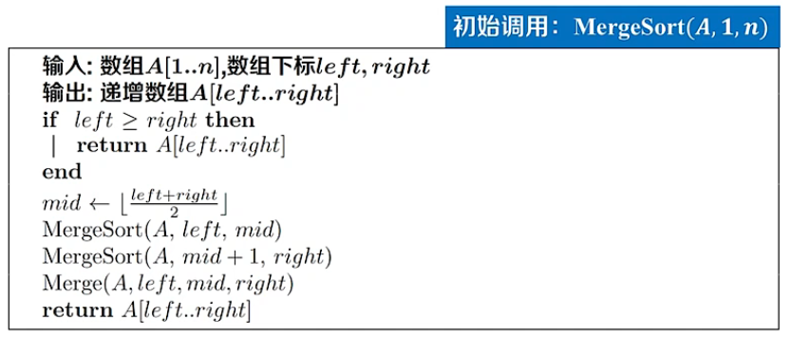
三、归并排序算法
MergeSort(A,left,right)伪代码
递归出口：一个元素的数组
划分子问题（子数组）位置
递归求解，子数组归并排序
合并子问题的解

Slide 25
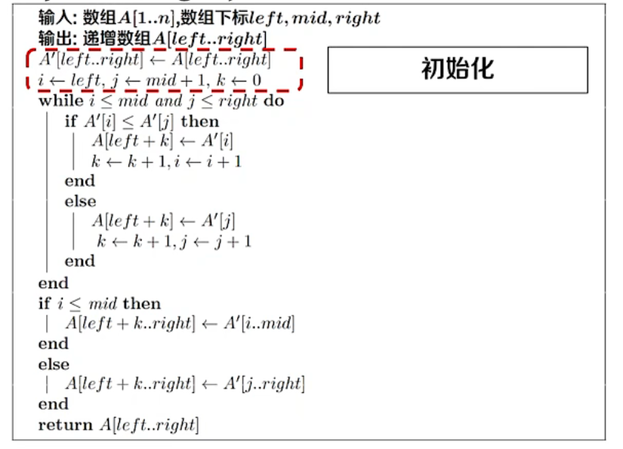
三、归并排序算法
Merge(A,left,mid,right)伪代码
初始化
mid
j
O(n)
i
A’
有序子数组合并到A数组
125 | 130 | 132
123 | 127 | 129
123
123 | 125
123 | 125 | 127
129
130
132
将一组中剩余元素放入A，保证有序完整
A
k

Slide 26
三、归并排序算法
课堂练习3：利用归并排序算法对下述数据进行排序，要求写出分解及合并过程。
13 | 6 | 7 | 14

Slide 27
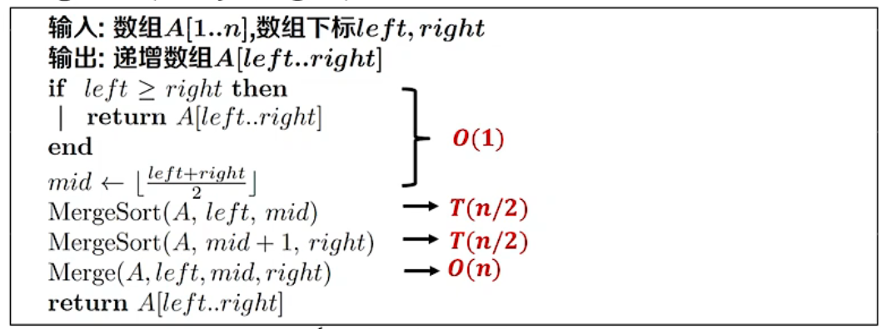
三、归并排序算法
归并排序复杂度分析（T(n)）
假设n是2的幂
O(1) n=1
T(n)=
T(n/2)+T(n/2)+ O(n) n>1

Slide 28
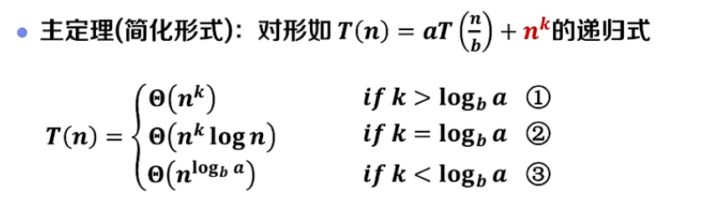
三、归并排序算法
O(1) n=1
归并排序复杂度分析（T(n)）
递归树法分析
T(n)=n(1+logn)=O(nlogn)
T(n)=
T(n/2)+T(n/2)+ O(n) n>1
T(n)
n
O(n)
T(n/2)
O(n/2)
n
O(n/2)
T(n/2)
深度k=logn
O(n/4)
n
T(n/4)
O(n/4)
O(n/4)
O(n/4)
T(n/4)
T(n/4)
T(n/4)
O(1)
T(1)
O(1)
O(1)
T(1)
T(1)
O(1)
n
T(1)

Slide 29
三、归并排序算法
作业1：利用归并排序算法对下述数据进行排序，要求写出分解及合并过程。
22 | 3 | 13 | 6 | 7 | 14 | 33 | 54

Slide 30
三、归并排序算法
分治法一般步骤

Slide 31
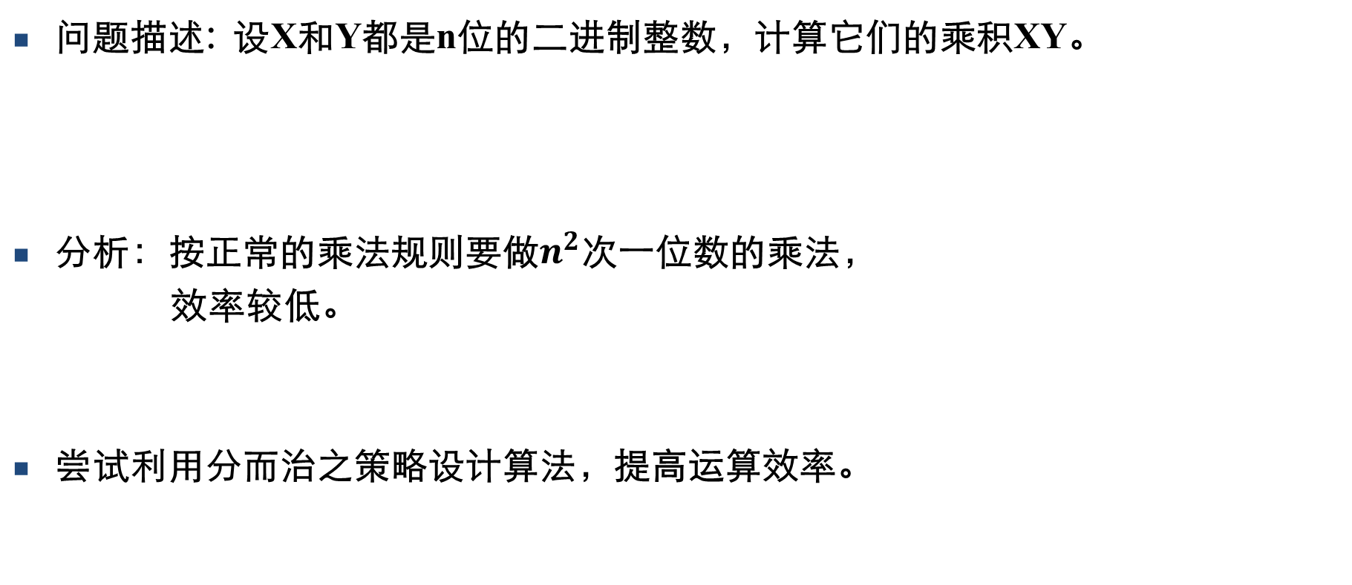
四、大整数乘法
问题描述: 设X和Y都是n位的二进制整数，计算它们的乘积XY。
分析：按正常的乘法规则要做$n^{2}$次一位数的乘法，
效率较低。
尝试利用分而治之策略设计算法，提高运算效率。
0 . 1 1 0 1
×
0 . 1 0 1 1
1 1 0 1
1 1 0 1
0 0 0 0
1 1 0 1
0 . 1 0 0 0 1 1 1 1

Slide 32
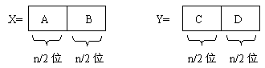
四、大整数乘法
算法步骤：
将n(n>1)位的二进制整数X和Y各分为2段，每段的长为n/2位(为简单起见，假设n是2的幂)
求解n/2位相乘的子问题 (逐步划分，直到n=1，进行1位二进制相乘)
合并的解

Slide 33
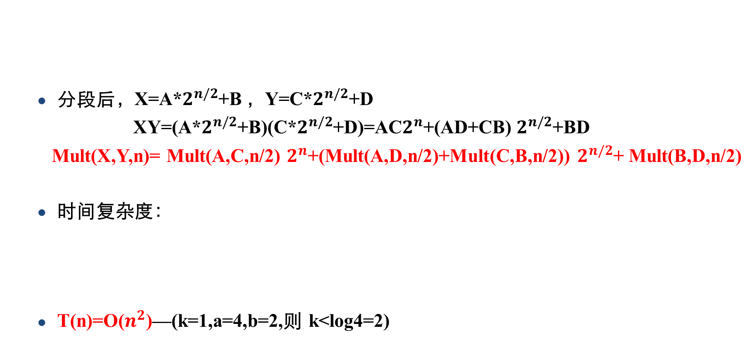
四、大整数乘法
分段后，X=A*$2^{n/2}$+B ，Y=C*$2^{n/2}$+D
XY=(A*$2^{n/2}$+B)(C*$2^{n/2}$+D)=AC$2^{n}$+(AD+CB) $2^{n/2}$+BD
Mult(X,Y,n)= Mult(A,C,n/2) $2^{n}$+(Mult(A,D,n/2)+Mult(C,B,n/2)) $2^{n/2}$+ Mult(B,D,n/2)
时间复杂度：
T(n)=O($n^{2}$)—(k=1,a=4,b=2,则 k<log4=2)
O(1) n=1
T(n)=
4*T(n/2)+ O(n) n>1

Slide 34
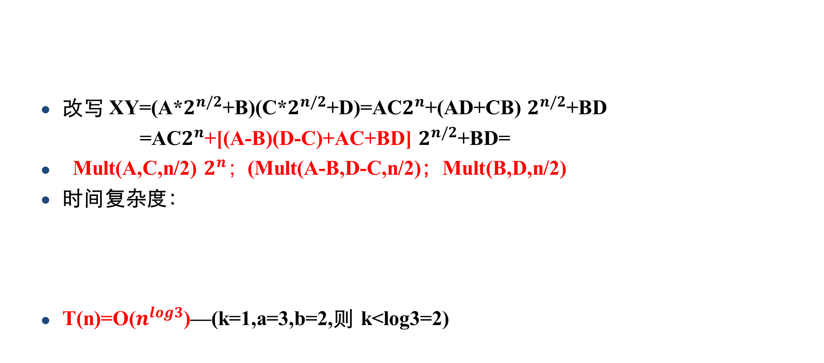
四、大整数乘法
改写 XY=(A*$2^{n/2}$+B)(C*$2^{n/2}$+D)=AC$2^{n}$+(AD+CB) $2^{n/2}$+BD
=AC$2^{n}$+[(A-B)(D-C)+AC+BD] $2^{n/2}$+BD=
Mult(A,C,n/2) $2^{n}；$(Mult(A-B,D-C,n/2)；Mult(B,D,n/2)
时间复杂度：
T(n)=O($n^{log3}$)—(k=1,a=3,b=2,则 k<log3=2)
O(1) n=1
T(n)=
3*T(n/2)+ O(n) n>1

Slide 35
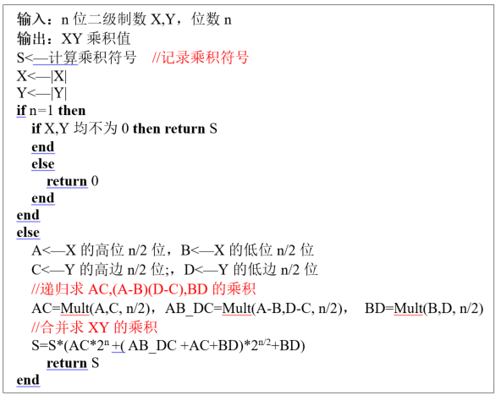
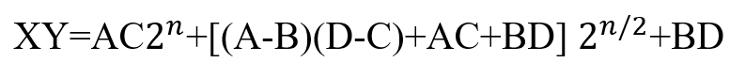
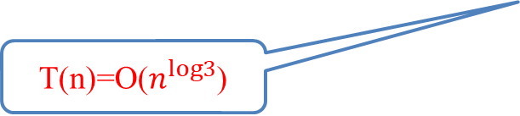
四、大整数乘法
问题描述:设X和Y都是n位的二进制整数，计算它们的乘积XY。
算法Mult(X,Y,n)设计：
将X,Y划分为n/2位二进制数
相乘，层层划分，直到n=1
计算子问题
合并子问题解，得出XY。
预处理
递归出口n=1
划分子问题
递归求解子问题
T(n)=O($n^{log3}$)
合并子问题解，求解原问题

Slide 36
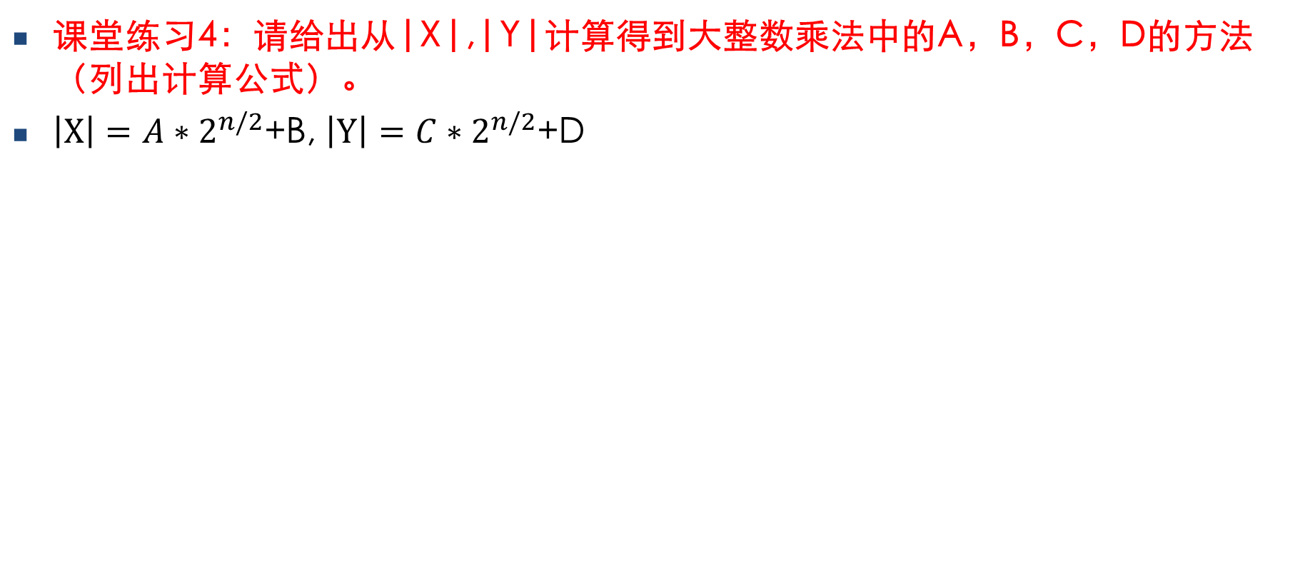
四、大整数乘法
课堂练习4：请给出从|X|,|Y|计算得到大整数乘法中的A，B，C，D的方法（列出计算公式）。
$\left|X\right|=A∗2^{n/2}$+B, $\left|Y\right|=C∗2^{n/2}$+D

Slide 37
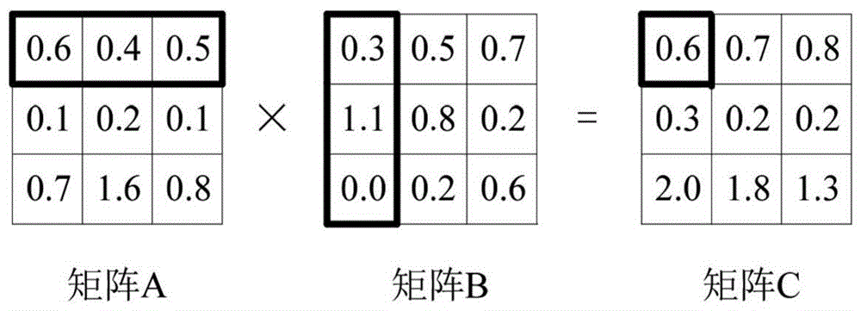
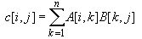
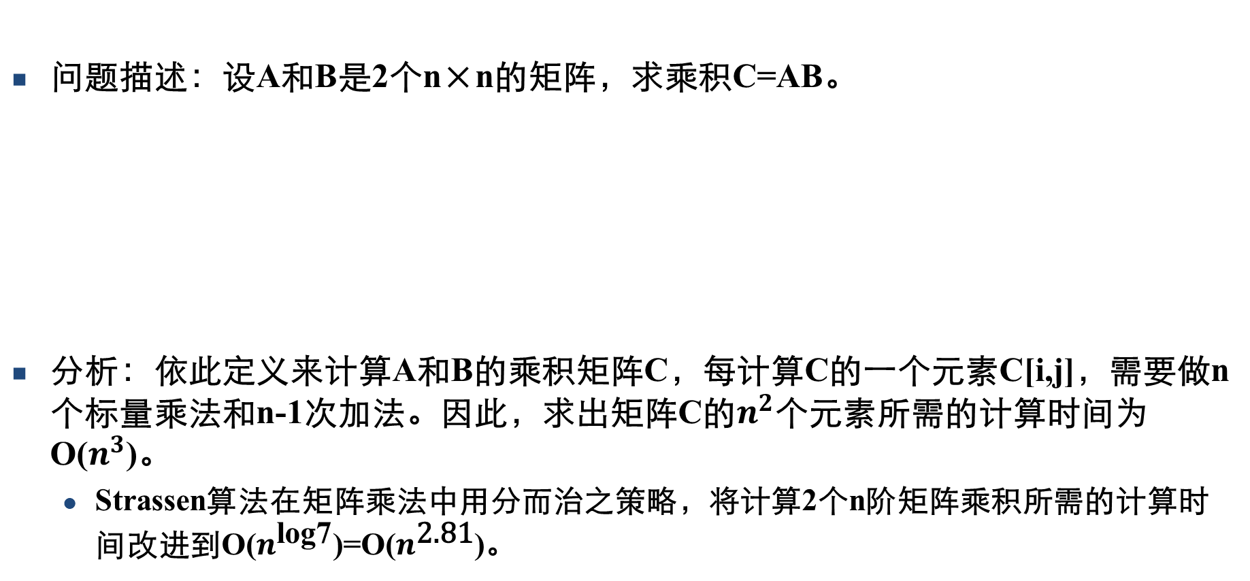
五、Strassen矩阵乘法
问题描述：设A和B是2个n×n的矩阵，求乘积C=AB。
分析：依此定义来计算A和B的乘积矩阵C，每计算C的一个元素C[i,j]，需要做n个标量乘法和n-1次加法。因此，求出矩阵C的$n^{2}$个元素所需的计算时间为O($n^{3}$)。
Strassen算法在矩阵乘法中用分而治之策略，将计算2个n阶矩阵乘积所需的计算时间改进到O($n^{\text{log}\text{7}}$)=O($n^{\text{2.81}}$)。
Notes:
斯特拉森

Slide 38
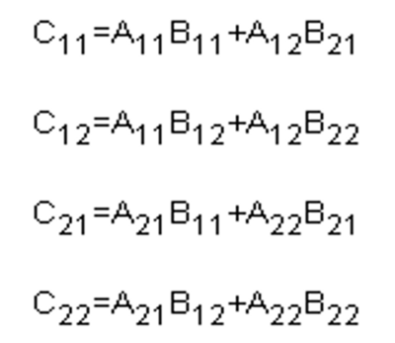
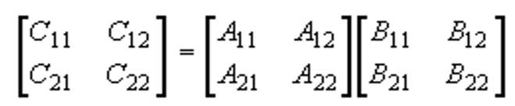
五、Strassen矩阵乘法
问题描述：设A和B是2个n×n的矩阵，求乘积C=AB。
算法步骤：
假设n是2的幂。将矩阵A，B和C中每一矩阵都分块成为4个大小相等的n/2×n/2子矩阵。
递归计算子矩阵的乘积（逐步划分，当划分到n=2时，可以依据公式直接进行计算）
合并子矩阵乘积，得解C。

Slide 39
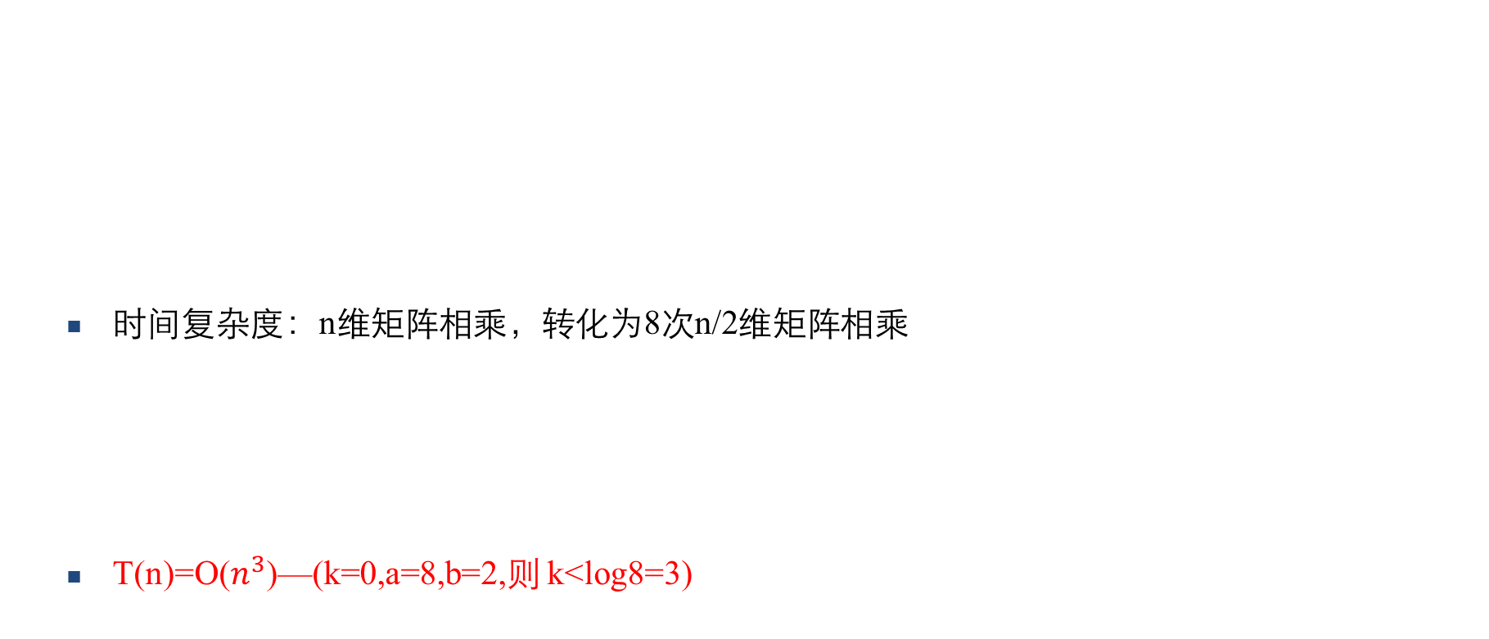
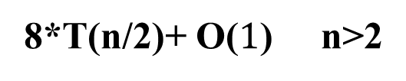
五、Strassen矩阵乘法
时间复杂度：n维矩阵相乘，转化为8次n/2维矩阵相乘
T(n)=O($n^{3}$)—(k=0,a=8,b=2,则 k<log8=3)
O(1) n=2
T(n)=
8*T(n/2)+ O($1$) n>2

Slide 40
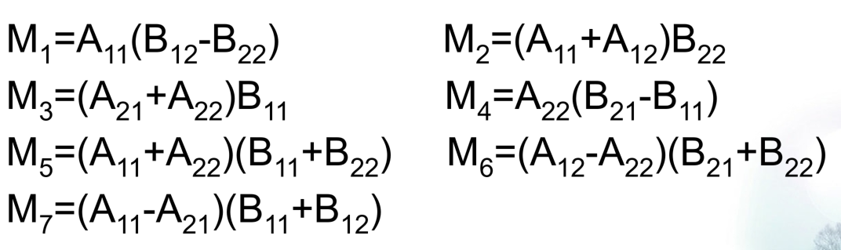
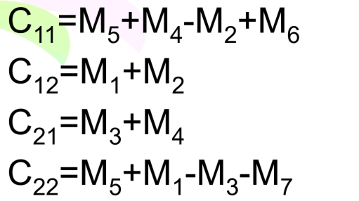
五、Strassen矩阵乘法
n维矩阵相乘，转化为7次n/2维矩阵相乘

Slide 41
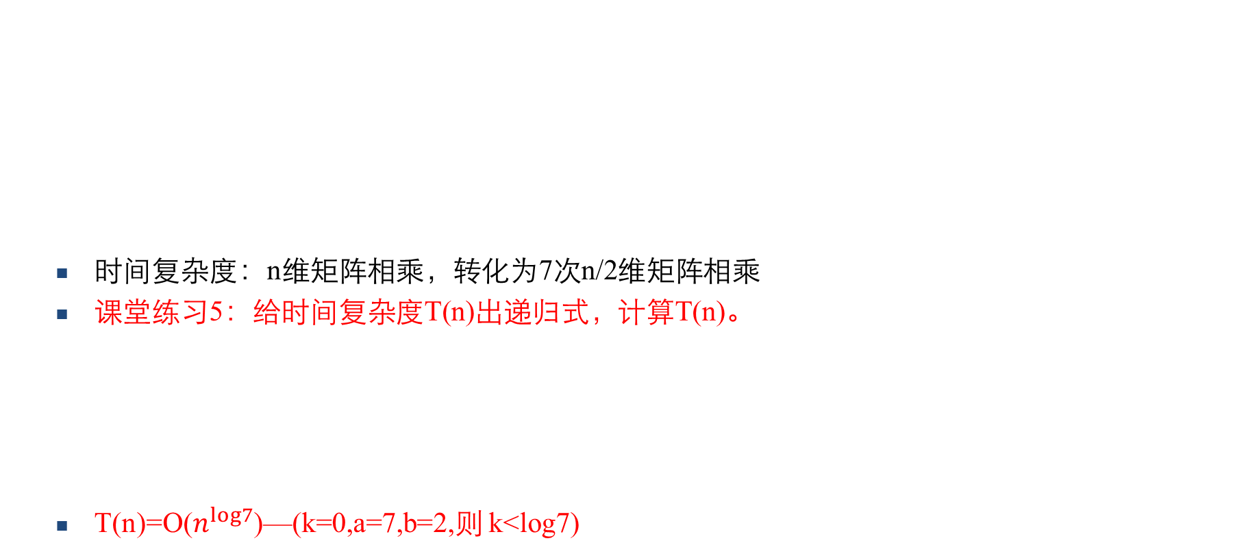
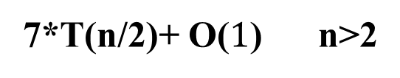
五、Strassen矩阵乘法
时间复杂度：n维矩阵相乘，转化为7次n/2维矩阵相乘
课堂练习5：给时间复杂度T(n)出递归式，计算T(n)。
T(n)=O($n^{log7}$)—(k=0,a=7,b=2,则 k<log7)
O(1) n=2
T(n)=
7*T(n/2)+ O($1$) n>2

Slide 42
五、Strassen矩阵乘法
问题描述:设A和B是2个n×n的矩阵，求乘积C=AB。
算法Strassen(n,A,B)设计：
将A,B分别划分为4个大小相等的n/2×n/2子矩阵，逐步划分，直到n=2
递归计算子矩阵的乘积。
合并子问题解，得出C=AB。

Slide 43
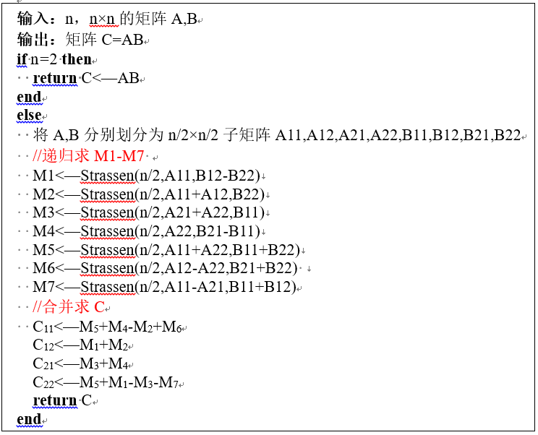
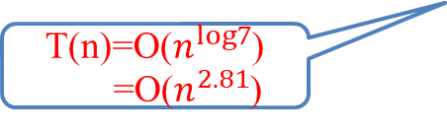
五、Strassen矩阵乘法
问题描述:设A和B是2个n×n的矩阵，求乘积C=AB。
Strassen(n,A,B)
T(n)=O($n^{log7}$)
=O($n^{2.81}$)

Slide 44
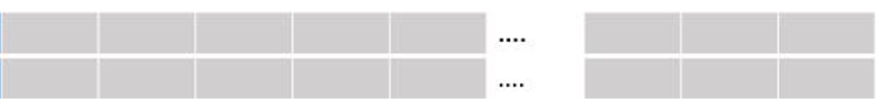
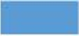
补充内容：矩形覆盖问题
问题描述：我们可以用2*1的小矩形横着或者竖着去覆盖更大的矩形。请问用n个2*1的小矩形无重叠地覆盖一个2*n的大矩形，总共有多少种方法？C(n)=?

Slide 45
补充内容：矩形覆盖问题
分析：可以有两种处理方式覆盖
1.第一步小矩形竖方向覆盖，问题转化为用n-1小矩形覆盖剩余面积问题，求C(n-1)。
2.第一步小矩形横方向覆盖，问题转化为用n-2小矩形覆盖剩余面积问题，求C(n-2)。
得到递归式：
1 n=1
C(n)=
2 n=2
C(n-1)+ C(n-2) n>2

Slide 46
补充内容：矩形覆盖问题
算法设计：
将用n个小矩形覆盖2*n的大矩形问题，划分为n-1小矩形覆盖2*(n-1)的大矩形和n-2小矩形覆盖2*(n-2)的大矩形两个子问题，逐步划分，直到n=1，或n=2
递归求解两个子问题
合并子问题的解，得出原问题的解。
课堂练习6：给出算法伪代码
1 n=1
C(n)=
2 n=2
C(n-1)+ C(n-2) n>2

Slide 47
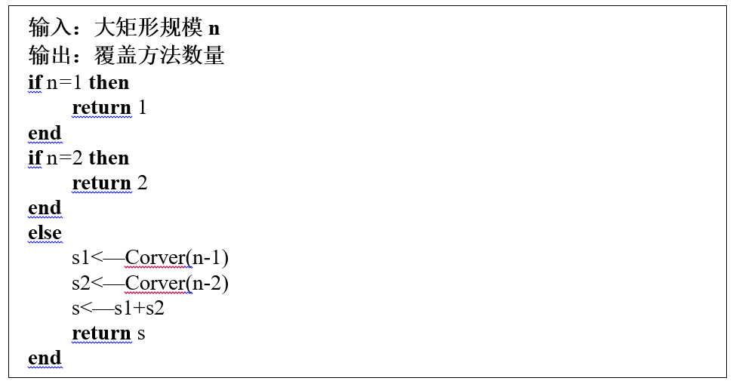
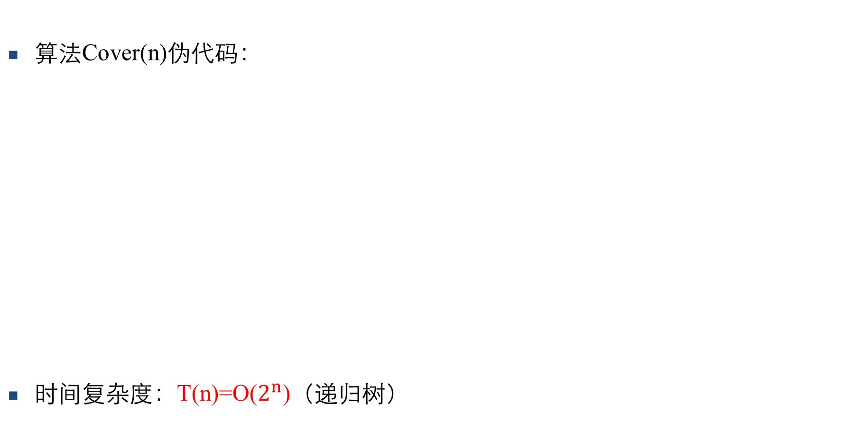
补充内容：矩形覆盖问题
算法Cover(n)伪代码：
时间复杂度：T(n)=O($2^{n}$)（递归树）
T(6)
T(5)
T(4)
T(4)
T(3)
T(3)
T(2)
T(3)
T(2)
T(2)
T(1)
T(2)
T(1)
T(2)
T(1)

Slide 48
补充内容：矩形覆盖问题
作业2
将算法Cover(n)修改为非递归算法（迭代）

Slide 49
第三章 分治法 小结
分治法一般步骤

Slide 50
作业
作业3
用分治法求数组中的第K小元素。要求给出伪代码，并选用一种编程语言实现。

Slide 51
第三章

